Slide 1




Наводим порядок в данных с
In R4DS
Tidy Data
Adapted from Master the Tidyverse, CC BY RStudio

Slide 2
Анализ данных (Applied Data Science)
Визуализация
Моделирование
Представление /
Отчеты
Импорт
Очистка
Трансформация
Программирование
Adapted from Master the Tidyverse, CC BY RStudio

Slide 3


Инструменты для
наведения порядка
в данных

Slide 4

Инструменты для наведения порядка
Функциями проще всего пользоваться, когда они:
1. Простые – делают только одно, и делают это хорошо
2. Компонуемые – легко сочетаются с другими функциями для сложных операций в несколько шагов
3. Умными – они могут использовать R объекты на входе.
Adapted from Master the Tidyverse, CC BY RStudio

Slide 5
1. Простые – делают только одно, и делают это хорошо
filter() - выбирает строки
arrange() - сортирует строки
group_by() - группирует строки
select() - выбирает колонки/переменные
mutate() – создает новые колонки/переменные
summarise() – делает сводки колонок / создает строки
Adapted from Master the Tidyverse, CC BY RStudio

Slide 6




2. Компонуемые – легко сочетаются с другими
функциями для сложных операций в несколько шагов
%>%
babynames mutate( , percent = prop * 100)
Каждая функция dplyr в качестве первого аргумента принимает
таблицу и выдает таблицу в качестве результата. В результате вы
можете создавать цепочки функций в легко читаемом виде.
Adapted from Master the Tidyverse, CC BY RStudio

Slide 7

"Данные - это не просто числа, это числа со смыслом."
- George Cobb и David Moore (1997)

Slide 8

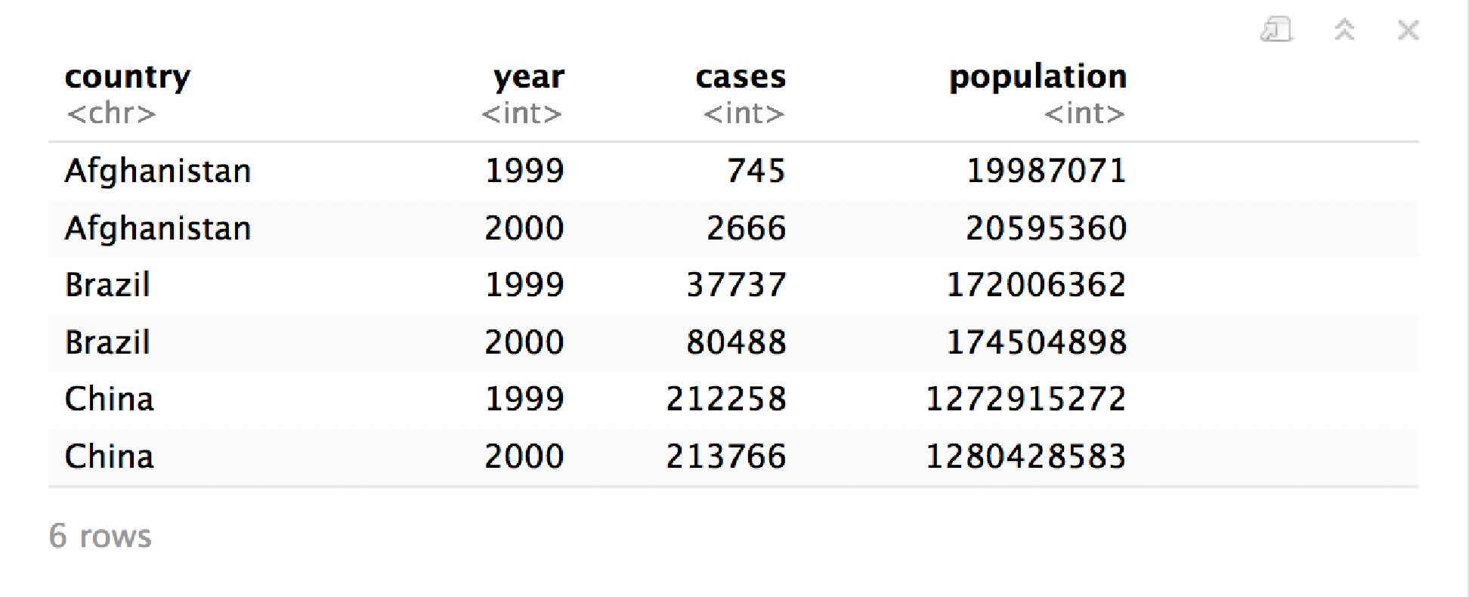

Рассмотрим
Какие переменные есть в этой таблице?
table1

Slide 9
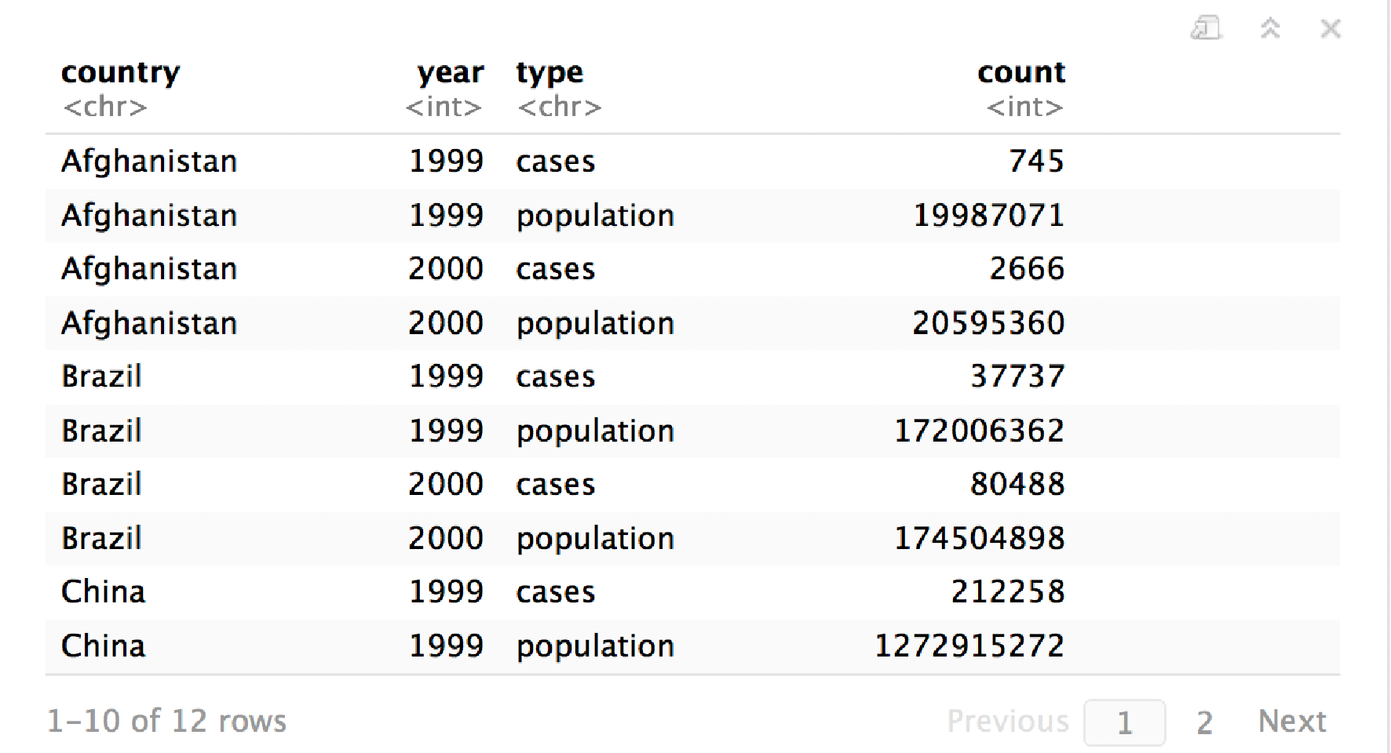









Рассмотрим
А какие в этой?
table2

Slide 10
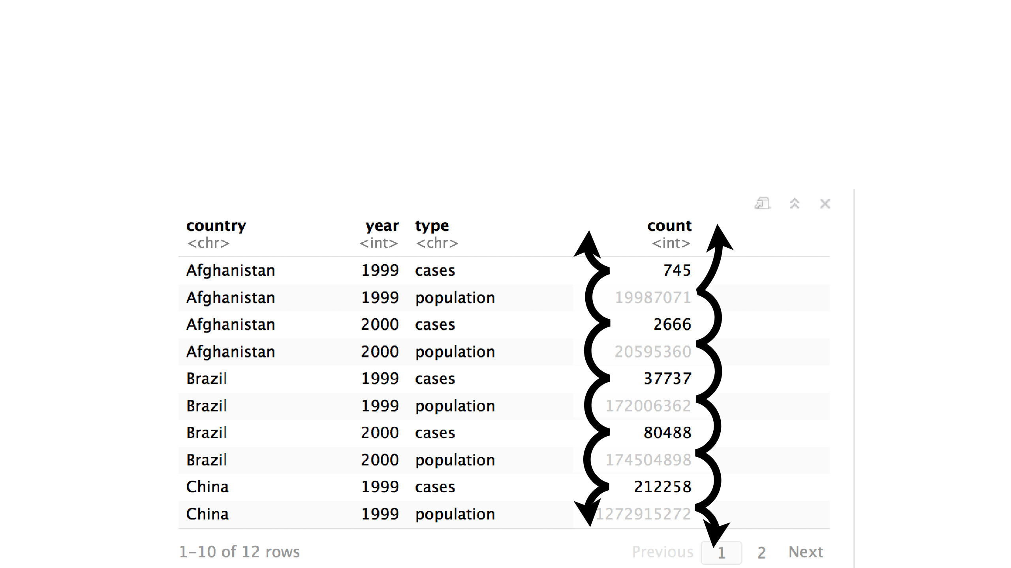


table2 в беспорядке
В реальности эта переменная содержит две

Slide 11
"Данные существуют во многих форматах, но R предпочитает только один: упорядоченные данные. "
- Garrett Grolemund

Slide 12




Упорядоченные данные
country
year
cases
pop
Данные упорядоченные если:
Afghanistan
1999
745
19987071
Afghanistan
2000
2666
20595360
1. Каждая переменная содержится в отдельной колонке
Brazil
1999
37737
172006362
Brazil
2000
80488
174504898
2. Каждое измерение/случай содержится в отдельной строке
China
1999
212258
1272915272
China
2000
213766
1280428583
3. Каждое значение содержится в отдельной клетке

Slide 13
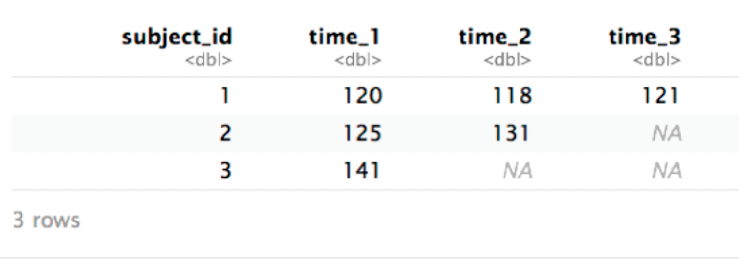
Пример
Является ли таблица bp_systolic упорядоченной? Какие
Переменные в ней содержатся?
Переменные:
• subject
• time
• systolic blood pressure

Slide 14
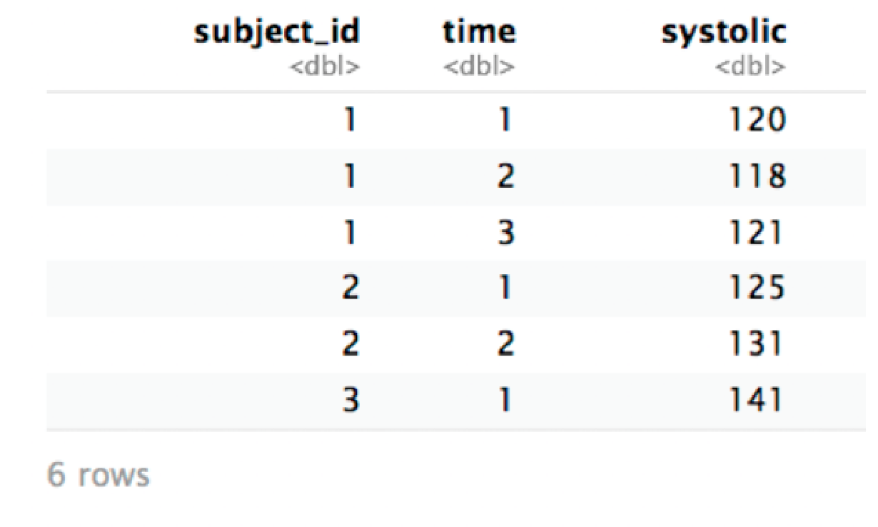
bp_systolic2 упорядочена
Adapted from Master the Tidyverse, CC BY RStudio

Slide 15

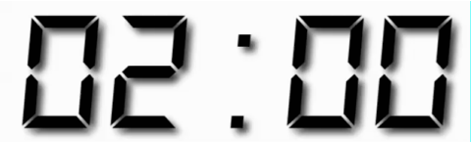
Самостоятельно
Используя bp_systolic2 вместе с group_by() и summarise():
•
Найдите среднее систолическое давление для каждого пациента
•
Найдите время последнего измерения для каждого пациента

Slide 16



bp_systolic2 %>%
group_by(subject_id) %>%
summarise(avg_sys = mean(systolic),
last_measurement = max(time))
# A tibble: 3 x 3
subject_id avg_sys last_measurement
<dbl> <dbl> <dbl>
1 1 120. 3
2 2 128 2
3 3 141 1
Adapted from Master the Tidyverse, CC BY RStudio

Slide 17
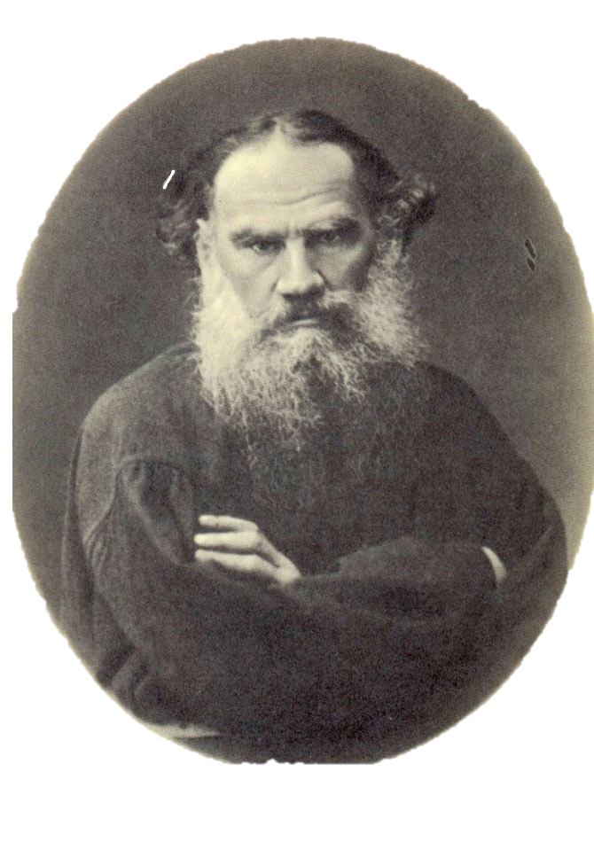
ORLY?
«Все упорядоченные данные упорядочены одинаково; каждый неупорядоченный набор данных неупорядочен по своему»
- Hadley Wickham

Slide 18
tidyr

Slide 19

tidyr
Пакет которые изменяет взаимное расположение ячеек в табличных данных
Adapted from Master the Tidyverse, CC BY RStudio

Slide 20










Функции tidyr
p
Трансформируйте строки в колонки с помощью spread()
1007
1009
1010
A
1010
A
p
w
1005
1010
Трансформируйте колонки в строки с помощью gather()
w
1009
A
A
1013
A
1010
A
Разбейте колонки функцией separate() или
separate_rows()
Объединяйте колонки функцией unite()
Adapted from Master the Tidyverse, CC BY RStudio

Slide 21
gather()

Slide 22


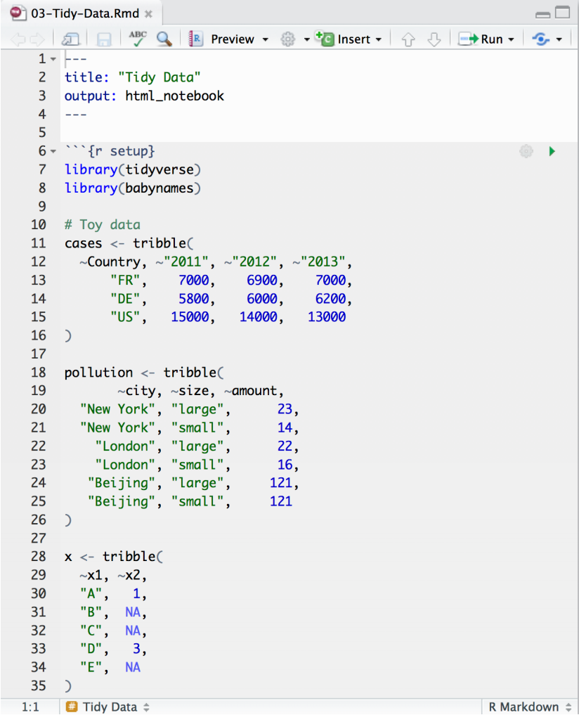



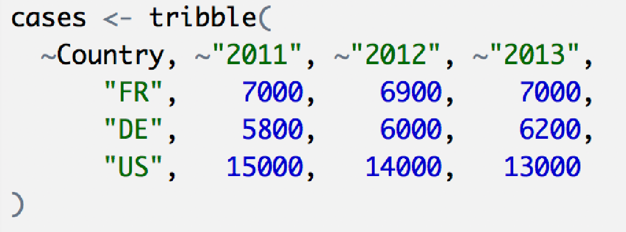

Данные для примера
Adapted from Master the Tidyverse, CC BY RStudio

Slide 23


Рассмотрим данные
Какие переменные вы видите в этом наборе данных?
Country 2011
2012
2013
FR
7000
6900
7000
DE
5800
6000
6200
US
15000
14000
13000

Slide 24








Рассмотрим данные
Какие переменные вы видите в этом наборе данных?
Country 2011
2012
2013
FR
7000
6900
7000
DE
5800
6000
6200
US
15000
14000
13000
• Country
• Year
• Count

Slide 25



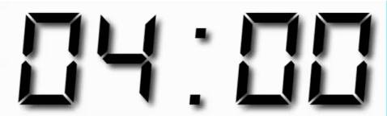
Самостоятельно
На листке бумаги, перерисуйте эту таблицу таким образом,
чтобы в ней было три колонки: country, year, n
Country 2011
2012
2013
FR
7000
6900
7000
DE
5800
6000
6200
US
15000
14000
13000

Slide 26




Country 2011
2012
2013
Country
Year
n
FR
7000
6900
7000
FR
2011
7000
DE
5800
6000
6200
DE
2011
5800
US
15000
14000
13000
US
2011
15000
FR
2012
6900
DE
2012
6000
US
2012
14000
FR
2013
7000
DE
2013
6200
US
2013
13000
Adapted from Master the Tidyverse, CC BY RStudio

Slide 27
Country 2011
2012
2013
FR
7000
6900
7000
DE
5800
6000
6200
US
15000
14000
13000
Adapted from Master the Tidyverse, CC BY RStudio

Slide 28



Country 2011
2012
2013
Country
Year
n
FR
7000
6900
7000
FR
2011
7000
DE
5800
6000
6200
DE
2011
5800
US
15000
14000
13000
US
2011
15000
FR
2012
6900
DE
2012
6000
US
2012
14000
FR
2013
7000
DE
2013
6200
US
2013
13000
Adapted from Master the Tidyverse, CC BY RStudio

Slide 29



Country 2011
2012
2013
Country
Year
n
FR
7000
6900
7000
FR
2011
7000
DE
5800
6000
6200
DE
2011
5800
US
15000
14000
13000
US
2011
15000
FR
2012
6900
DE
2012
6000
US
2012
14000
FR
2013
7000
DE
2013
6200
US
2013
13000
Adapted from Master the Tidyverse, CC BY RStudio

Slide 30



Country 2011
2012
2013
Country
Year
n
FR
7000
6900
7000
FR
2011
7000
DE
5800
6000
6200
DE
2011
5800
US
15000
14000
13000
US
2011
15000
FR
2012
6900
DE
2012
6000
US
2012
14000
FR
2013
7000
DE
2013
6200
US
2013
13000
Adapted from Master the Tidyverse, CC BY RStudio

Slide 31



Country 2011
2012
2013
Country
Year
n
FR
7000
6900
7000
FR
2011
7000
DE
5800
6000
6200
DE
2011
5800
US
15000
14000
13000
US
2011
15000
FR
2012
6900
DE
2012
6000
US
2012
14000
FR
2013
7000
DE
2013
6200
US
2013
13000
Adapted from Master the Tidyverse, CC BY RStudio

Slide 32



Country 2011
2012
2013
Country
Year
n
FR
7000
6900
7000
FR
2011
7000
DE
5800
6000
6200
DE
2011
5800
US
15000
14000
13000
US
2011
15000
FR
2012
6900
DE
2012
6000
US
2012
14000
FR
2013
7000
DE
2013
6200
US
2013
13000
Adapted from Master the Tidyverse, CC BY RStudio

Slide 33



Country 2011
2012
2013
Country
Year
n
FR
7000
6900
7000
FR
2011
7000
DE
5800
6000
6200
DE
2011
5800
US
15000
14000
13000
US
2011
15000
FR
2012
6900
DE
2012
6000
US
2012
14000
FR
2013
7000
DE
2013
6200
US
2013
13000
Adapted from Master the Tidyverse, CC BY RStudio

Slide 34



Country 2011
2012
2013
Country
Year
n
FR
7000
6900
7000
FR
2011
7000
DE
5800
6000
6200
DE
2011
5800
US
15000
14000
13000
US
2011
15000
FR
2012
6900
DE
2012
6000
US
2012
14000
FR
2013
7000
DE
2013
6200
US
2013
13000
Adapted from Master the Tidyverse, CC BY RStudio

Slide 35



Country 2011
2012
2013
Country
Year
n
FR
7000
6900
7000
FR
2011
7000
DE
5800
6000
6200
DE
2011
5800
US
15000
14000
13000
US
2011
15000
FR
2012
6900
DE
2012
6000
US
2012
14000
FR
2013
7000
DE
2013
6200
US
2013
13000
Adapted from Master the Tidyverse, CC BY RStudio

Slide 36



Country 2011
2012
2013
Country
Year
n
FR
7000
6900
7000
FR
2011
7000
DE
5800
6000
6200
DE
2011
5800
US
15000
14000
13000
US
2011
15000
FR
2012
6900
DE
2012
6000
US
2012
14000
FR
2013
7000
DE
2013
6200
US
2013
13000
Adapted from Master the Tidyverse, CC BY RStudio

Slide 37
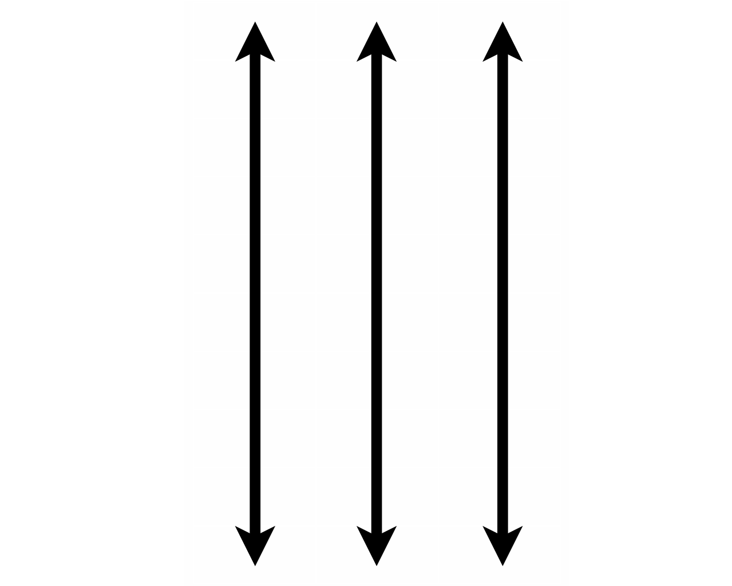
Country 2011
2012
2013
Country
Year
n
FR
7000
6900
7000
FR
2011
7000
DE
5800
6000
6200
DE
2011
5800
US
15000
14000
13000
US
2011
15000
FR
2012
6900
DE
2012
6000
US
2012
14000
FR
2013
7000
DE
2013
6200
US
2013
13000
Adapted from Master the Tidyverse, CC BY RStudio

Slide 38

Country 2011
2012
2013
Country
Year
n
FR
7000
6900
7000
gather()
FR
2011
7000
DE
5800
6000
6200
DE
2011
5800
US
15000
14000
13000
US
2011
15000
FR
2012
6900
DE
2012
6000
US
2012
14000
FR
2013
7000
DE
2013
6200
US
2013
13000
Adapted from Master the Tidyverse, CC BY RStudio

Slide 39

1
2
Country 2011
2012
2013
Country
Year
n
FR
7000
6900
7000
FR
2011
7000
DE
5800
6000
6200
DE
2011
5800
US
15000
14000
13000
US
2011
15000
FR
2012
6900
DE
2012
6000
US
2012
14000
FR
2013
7000
DE
2013
6200
US
2013
13000
Adapted from Master the Tidyverse, CC BY RStudio

Slide 40


key (former column names)
Country 2011
2012
2013
Country
Year
n
FR
7000
6900
7000
FR
2011
7000
DE
5800
6000
6200
DE
2011
5800
US
15000
14000
13000
US
2011
15000
FR
2012
6900
DE
2012
6000
US
2012
14000
FR
2013
7000
DE
2013
6200
US
2013
13000
Adapted from Master the Tidyverse, CC BY RStudio

Slide 41


key
value (former cells)
Country 2011
2012
2013
Country
Year
n
FR
7000
6900
7000
FR
2011
7000
DE
5800
6000
6200
DE
2011
5800
US
15000
14000
13000
US
2011
15000
FR
2012
6900
DE
2012
6000
US
2012
14000
FR
2013
7000
DE
2013
6200
US
2013
13000
Adapted from Master the Tidyverse, CC BY RStudio

Slide 42




gather()
cases %>% gather(key = "year", value = "n", 2:4)
Таблица для трансформации
Имя новой
создаваемой колонки с группирующими значениями (строковое
значение)
Имя новой создаваемой колонки со значениями
(строковое значение)
Числовые индексы колонок,
которые будут свернуты в колонку
с значениями
(или их имена)

Slide 43

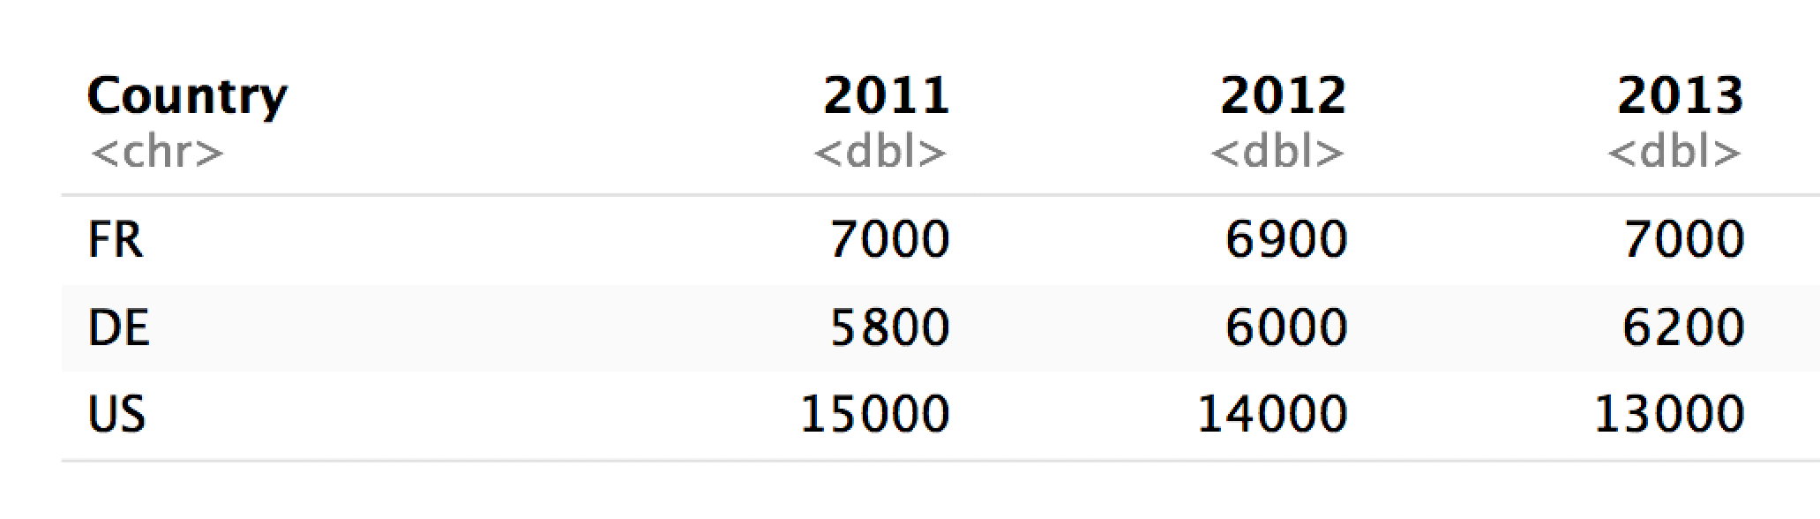
gather()
cases %>% gather("year","n", 2:4)
Численные
индексы
2
3
4

Slide 44

gather()
cases %>% gather("year","n", "2011", "2012", "2013")
имена
2011
2012
2013

Slide 45

gather()
cases %>% gather("year","n", -Country)
Все кроме…
не «Country» не «Country» не «Country»

Slide 46
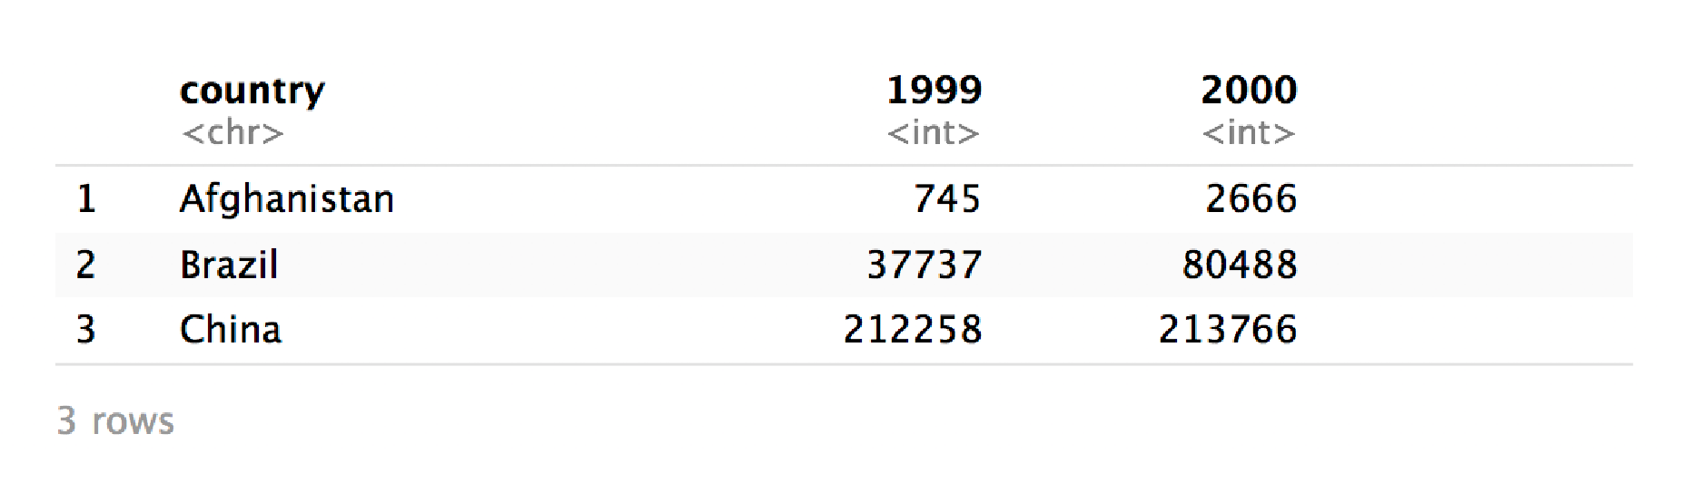
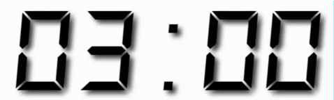
Самостоятельно
Используя gather() переформатируйте таблицу table4a в таблицу с тремя колонками: country, year, и cases.

Slide 47


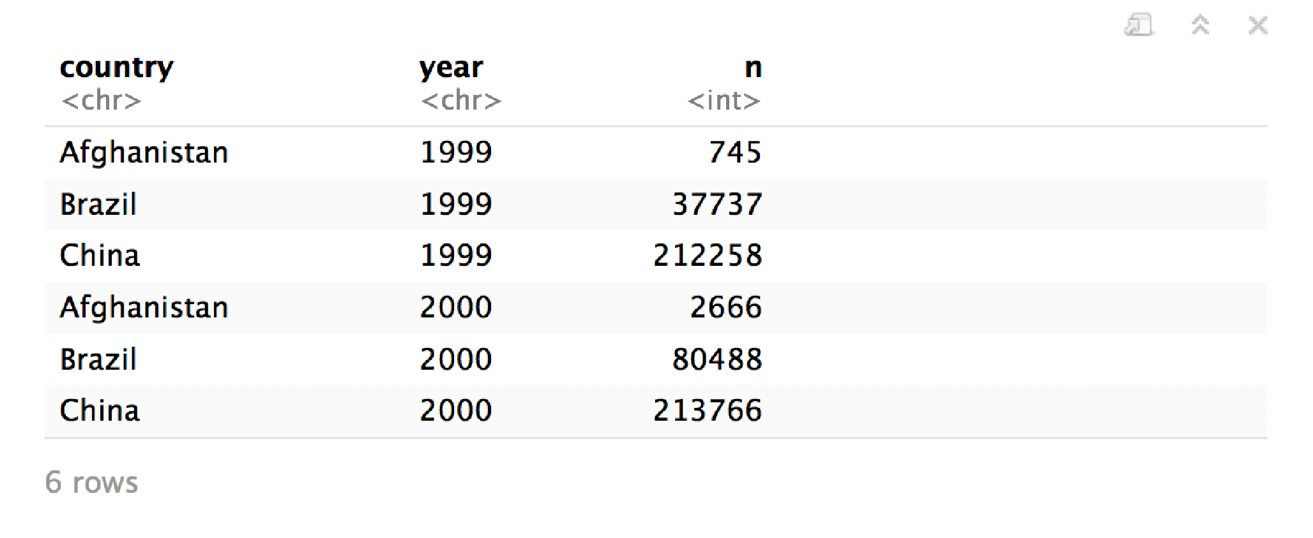

table4a %>%
gather(key = "year", value = "n", 2:3)

Slide 48
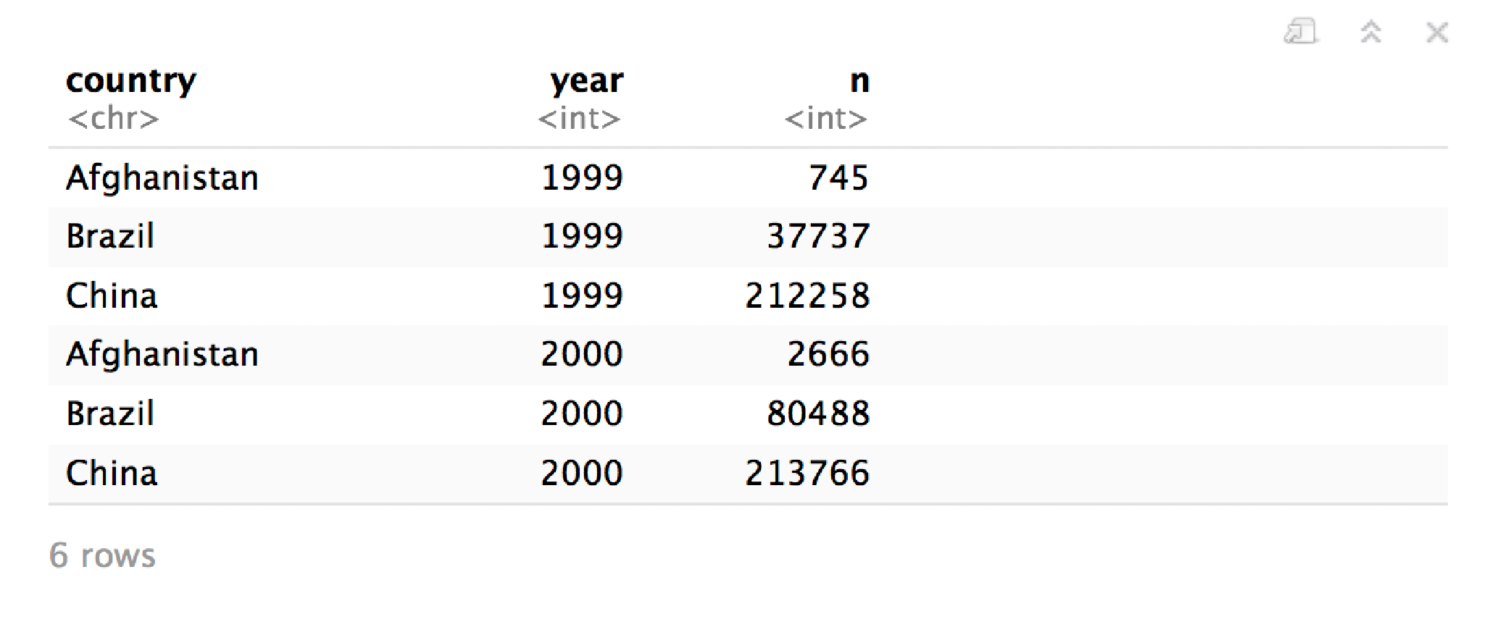
table4a %>%
gather(key = "year", value = "n", 2:3, convert = TRUE)

Slide 49
spread()

Slide 50
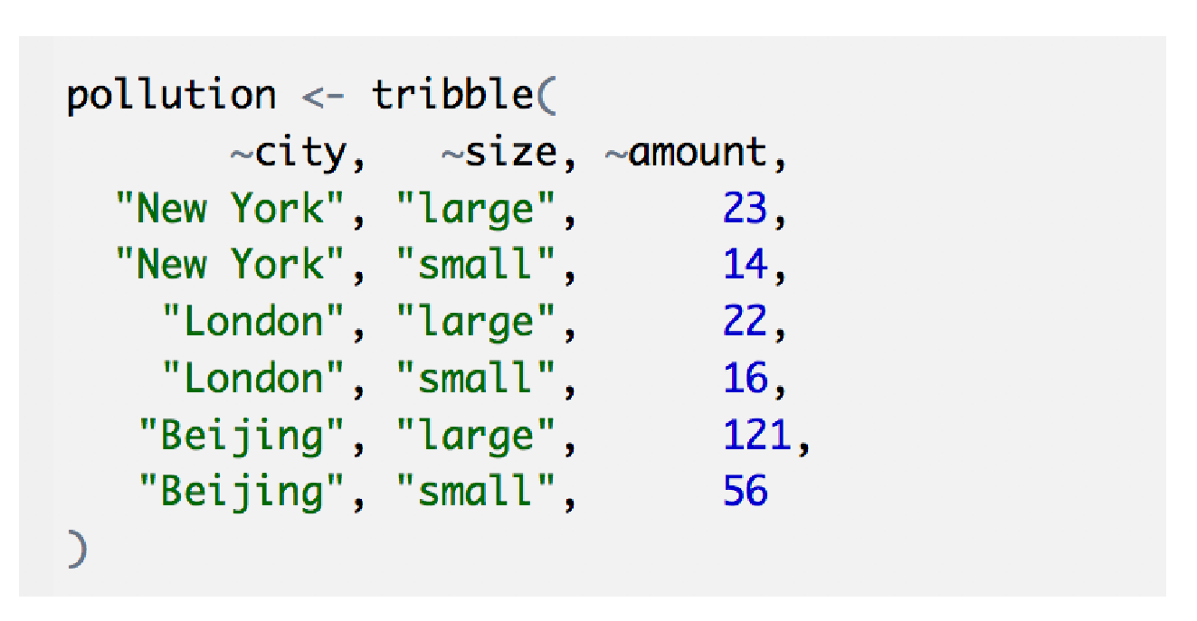




Данные для примера
Adapted from Master the Tidyverse, CC BY RStudio

Slide 51


Рассмотрим данные
Какие переменные вы видите в этом наборе данных?
city
particle amount
size
3
(µg/m )
New York
large
23
New York
small
14
London
large
22
London
small
16
Beijing
large
121
Beijing
small
56

Slide 52









Рассмотрим данные
Какие переменные вы видите в этом наборе данных?
city
particle amount
size
3
(µg/m )
New York
large
23
New York
small
14
London
large
22
London
small
16
Beijing
large
121
Beijing
small
56
• City
• Количество больших (large) частиц
• Количество малых (small) частиц

Slide 53


Самостоятельно
На листке бумаги, перерисуйте эту таблицу таким образом,
чтобы в ней было три колонки: city, large, small
city
size
amount
New York
large
23
New York
small
14
London
large
22
London
small
16
Beijing
large
121
Beijing
small
56

Slide 54


city
size amount
New York
large
23
New York
small
14
London
large
22
London
small
16
Beijing
large
121
Beijing
small
56
Adapted from Master the Tidyverse, CC BY RStudio

Slide 55


city
size amount
city
large small
New York
large
23
New York
23
14
New York
small
14
London
22
16
London
large
22
Beijing
121
56
London
small
16
Beijing
large
121
Beijing
small
56
Adapted from Master the Tidyverse, CC BY RStudio

Slide 56



city
size amount
city
large small
New York
large
23
New York
23
14
New York
small
14
London
22
16
London
large
22
Beijing
121
56
London
small
16
Beijing
large
121
Beijing
small
56
Adapted from Master the Tidyverse, CC BY RStudio

Slide 57



city
size amount
city
large small
New York
large
23
New York
23
14
New York
small
14
London
22
16
London
large
22
Beijing
121
56
London
small
16
Beijing
large
121
Beijing
small
56
Adapted from Master the Tidyverse, CC BY RStudio

Slide 58



city
size amount
city
large small
New York
large
23
New York
23
14
New York
small
14
London
22
16
London
large
22
Beijing
121
56
London
small
16
Beijing
large
121
Beijing
small
56
Adapted from Master the Tidyverse, CC BY RStudio

Slide 59



city
size amount
city
large small
New York
large
23
New York
23
14
New York
small
14
London
22
16
London
large
22
Beijing
121
56
London
small
16
Beijing
large
121
Beijing
small
56
Adapted from Master the Tidyverse, CC BY RStudio

Slide 60



city
size amount
city
large small
New York
large
23
New York
23
14
New York
small
14
London
22
16
London
large
22
Beijing
121
56
London
small
16
Beijing
large
121
Beijing
small
56
Adapted from Master the Tidyverse, CC BY RStudio

Slide 61



city
size amount
city
large small
New York
large
23
New York
23
14
New York
small
14
London
22
16
London
large
22
Beijing
121
56
London
small
16
Beijing
large
121
Beijing
small
56
Adapted from Master the Tidyverse, CC BY RStudio

Slide 62

city
size amount
city
large small
New York
large
23
New York
23
14
New York
small
14
London
22
16
London
large
22
Beijing
121
56
London
small
16
Beijing
large
121
Beijing
small
56
Adapted from Master the Tidyverse, CC BY RStudio

Slide 63

city
size amount
city
large small
spread()
New York
large
23
New York
23
14
New York
small
14
London
22
16
London
large
22
Beijing
121
56
London
small
16
Beijing
large
121
Beijing
small
56
Adapted from Master the Tidyverse, CC BY RStudio

Slide 64

1
2
city
size amount
city
large small
New York
large
23
New York
23
14
New York
small
14
London
22
16
London
large
22
Beijing
121
56
London
small
16
Beijing
large
121
Beijing
small
56
Adapted from Master the Tidyverse, CC BY RStudio

Slide 65


key (new column names)
city
size amount
city
large small
New York
large
23
New York
23
14
New York
small
14
London
22
16
London
large
22
Beijing
121
56
London
small
16
Beijing
large
121
Beijing
small
56
Adapted from Master the Tidyverse, CC BY RStudio

Slide 66


key
value (new cells)
city
size amount
city
large small
New York
large
23
New York
23
14
New York
small
14
London
22
16
London
large
22
Beijing
121
56
London
small
16
Beijing
large
121
Beijing
small
56
Adapted from Master the Tidyverse, CC BY RStudio

Slide 67



spread()
pollution %>% spread(key = size, value = amount)
Колонка, которая будет использована в качестве
группирующей
(станет новыми именами колонок)
Колонка, которая будет использована для получения значений
(станет новыми именами колонок)
Таблица для трансформации

Slide 68

pollution %>% spread(size, amount)
city size amount
city large small
1 New York large 23
1
Beijing
121
56
2 New York small 14
2
London
22
16
3 London large 22
3
New York
23
14
4 London small 16
5 Beijing large 121
6 Beijing small 56

Slide 69
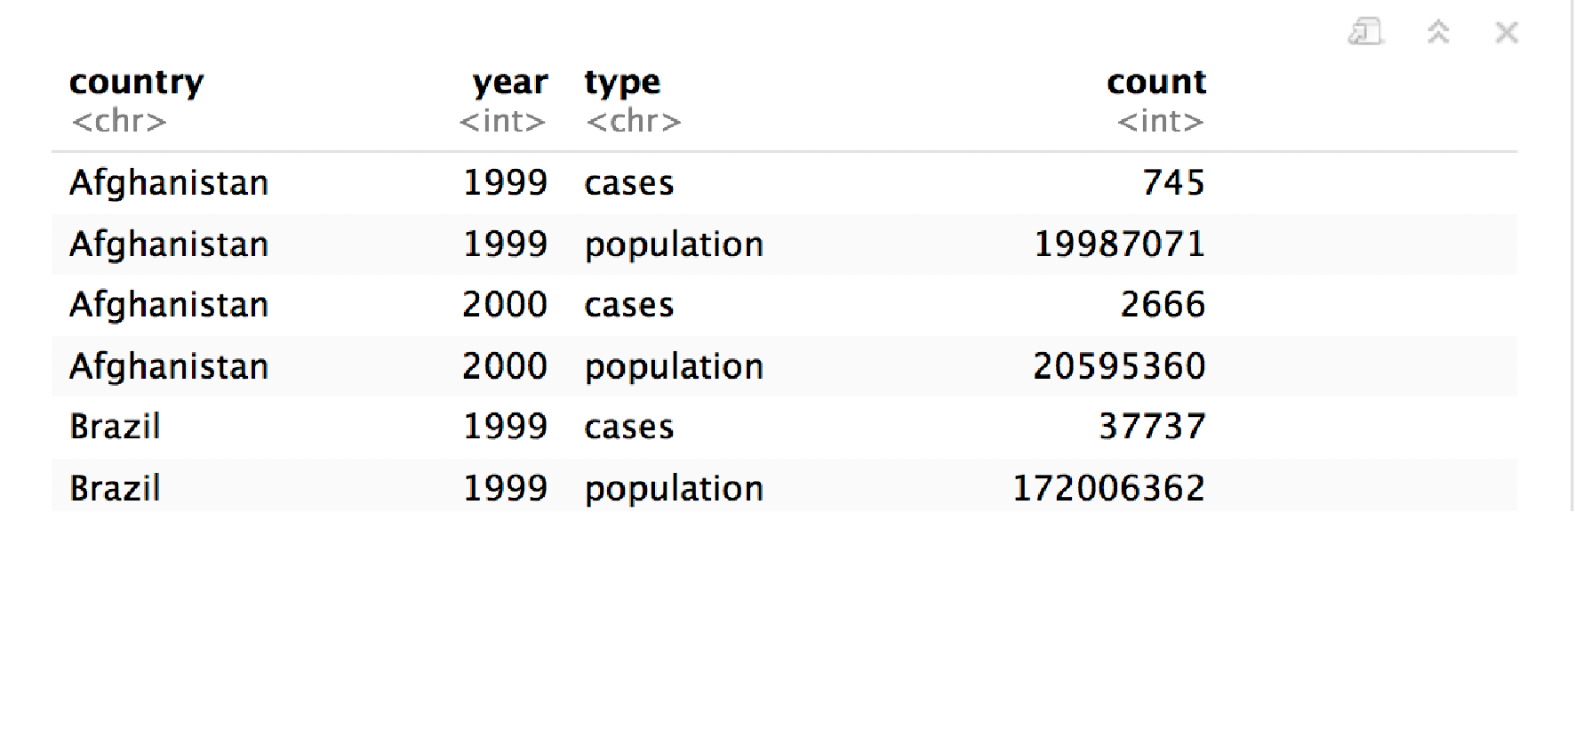
Самостоятельно
Используя spread() трансформируйте table2 так чтобы в
ней стало четыре колонки: country, year, cases, и population.

Slide 70
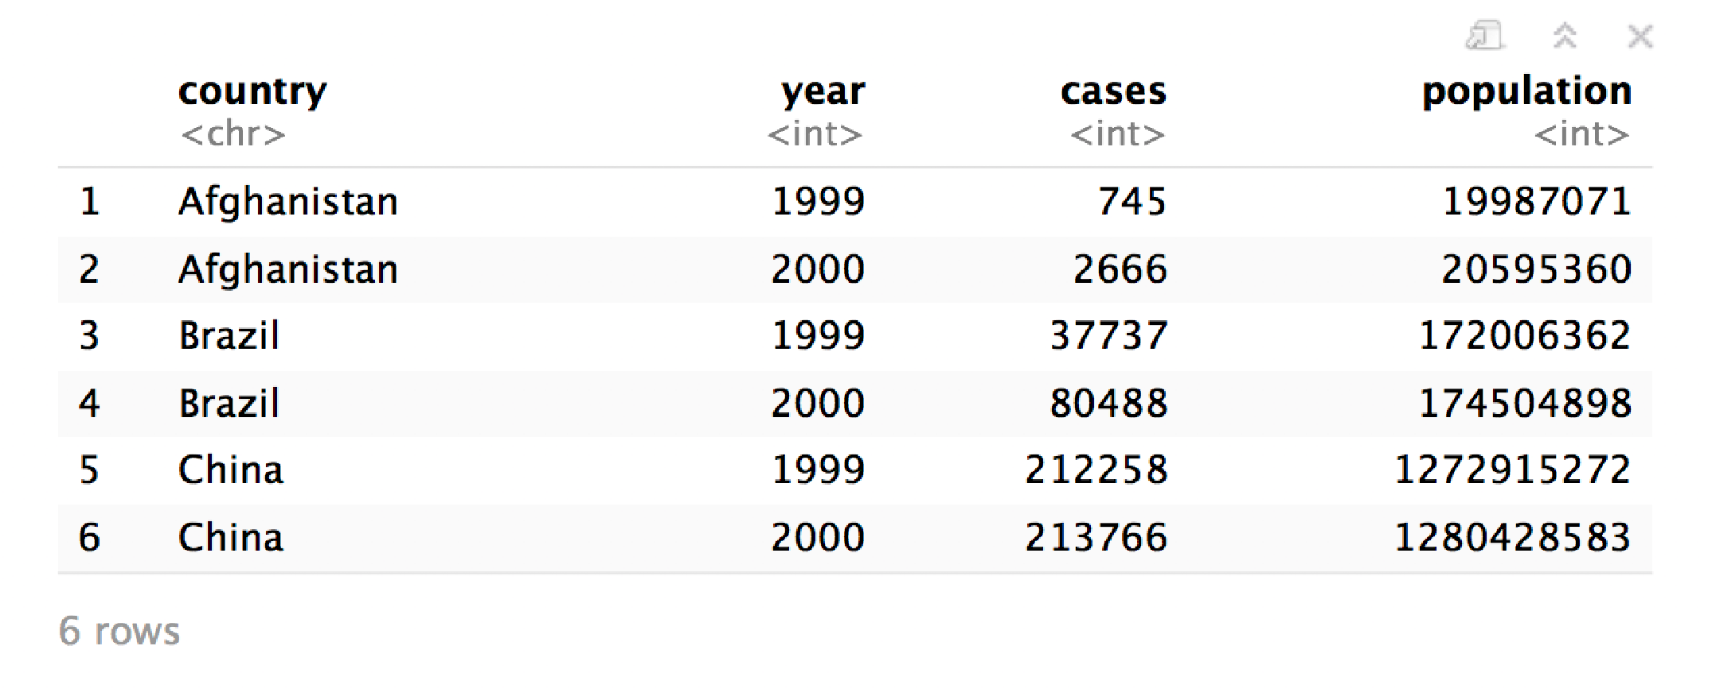
table2 %>%
spread(key = type, value = count)

Slide 71
Функции tidyr
p
Трансформируйте строки в колонки с помощью spread()
1007
1009
1010
A
1010
A
p
w
1005
1010
Трансформируйте колонки в строки с помощью gather()
w
1009
A
A
1013
A
1010
A
Разбейте колонки функцией separate() или
separate_rows()
Объединяйте колонки функцией unite()
Adapted from Master the Tidyverse, CC BY RStudio

